Slide 1



ИСТОРИКО-ПАТРИОТИЧЕСКИЙ ФЕСТИВАЛЬ «ЗОВ ПРЕДКОВ»
Проектная команда:
Адамова Татьяна, Мазеина Мария, Трапезникова Юлия, Широкова Ольга
Пермь 2020

Slide 2


Идея проекта

Slide 3

Цель проекта
Повышение уровня удовлетворенности потребительской мотивации членов профсоюза, сохранение существующих культурных традиций и семейных ценностей - на основе организации в сентябре 2020 года фестиваля в русском народном стиле для членов профсоюзной организации и членов их семей Инспекции Федеральной налоговой службы по Свердловскому району г. Перми.

Slide 4
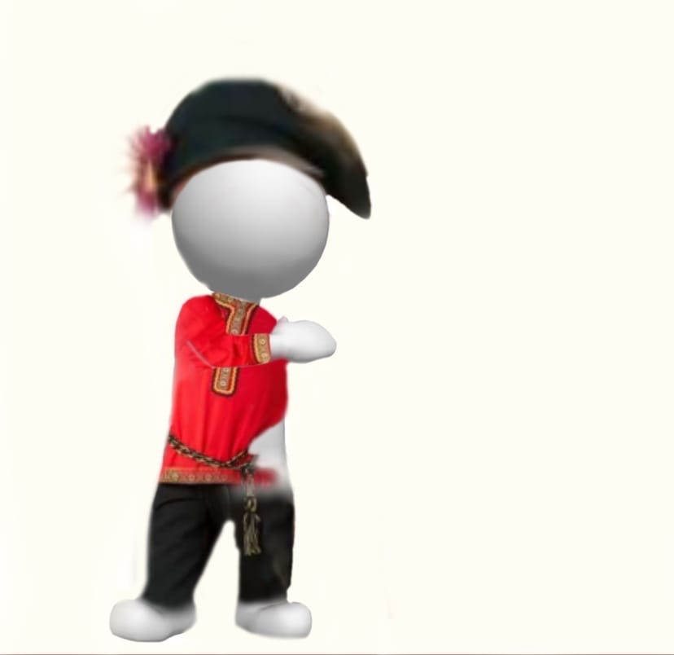


Задачи
Повышение активности первичной профсоюзной организации, пропаганда ее достижений;
Формирование у членов профсоюза навыков коллективной работы по подготовке и реализации собственными силами фестиваля;
Укрепление физического и психологического здоровья членов профсоюза и членов их семей.

Slide 5
Смета расходов
№ | Статья расходов | Цена (руб.) | Количество | Стоимость (руб.)
1 | Аренда площадки стадиона "Юность" | 90 000 | 1 | 90 000,00
2 | Звуковое сопровождение: радиомикрофон, пульт | 12 000 | 1 | 12 000,00
3 | Аренда раздевалок | 1 000 | 1 | 1 000,00
4 | Стол + стул | 500 | 20 | 10 000,00
5 | Расходный материал (инвентарь) для проведения конкурсов и мастер классов, канцелярия |  |  | 5 000,00
6 | Дизайн и изготовление приглашений на фестиваль | 12 | 288 | 3 456,00
7 | Дизайн и изготовление подарочных магнитов | 19 | 288 | 5 472,00
8 | Дизайн и изготовление призовых грамот и дипломов | 25 | 6 | 150,00
9 | Одноразовая посуда ( стаканы 200 мл, КОМПЛЕКТ 100 шт., пластиковые, "БЮДЖЕТ", прозрачные, ПП, холодное/горячее) | 90 | 4 | 360,00
10 | Одноразовая посуда (ложки чайные 125 мм, КОМПЛЕКТ 100 шт., "БЮДЖЕТ", пластиковые, белые, ЛАЙМА) | 53 | 4 | 212,00
11 | Салфетки бумажные 24 х 24 см 100 шт | 20 | 5 | 100,00
12 | Выпечка, в ассортименте | 10 | 360 | 3 600,00
13 | Чай (ПРИНЦЕССА НУРИ "Высокогорный", черный, 100 пакетиков по 2 г.) | 115 | 4 | 460,00
14 | Сахар (упаковка по 1 кг.) | 35 | 3 | 105,00
15 | Вода (бутыль 19 л.) | 100 | 10 | 1 000,00
16 | Уборка территории после фестиваля |  |  | 15 000,00
17 | Иные расходы |  |  | 2 085
 | ИТОГО |  |  | 150 000,00

Slide 6


СЕНТЯБРЬ 2020
«ЗОВ ПРЕДКОВ»
Наименование события | Время проведения
Церемония открытия | 11:30-12:00
Ознакомление со стенгазетами | 11:30-16:30
Дефиле костюмов | 12:20-12:50
Квест для детей | 13:00-13:50
Полевая кухня | 13:00-15:00
Показ самодеятельности | 13:10-14:40
Мастер-классы | 14:00-15:00
Веселые конкурсы | 14:40-15:30
Награждение | 16:00-16:30
«ЗОВ ПРЕДКОВ»

Slide 7
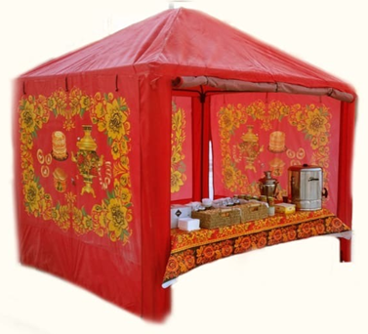


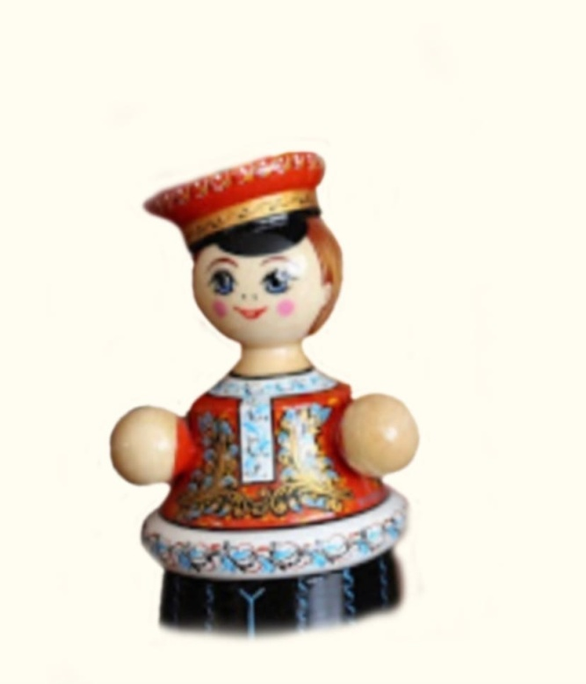
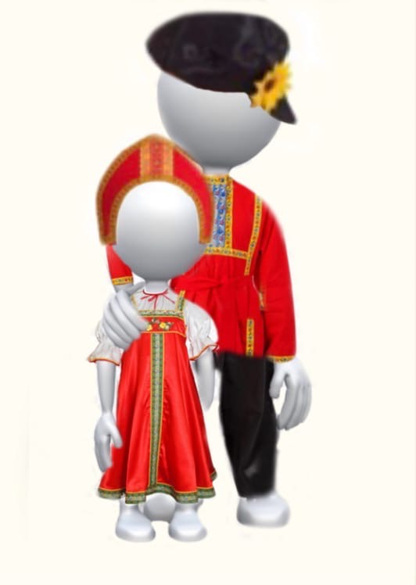

Slide 8
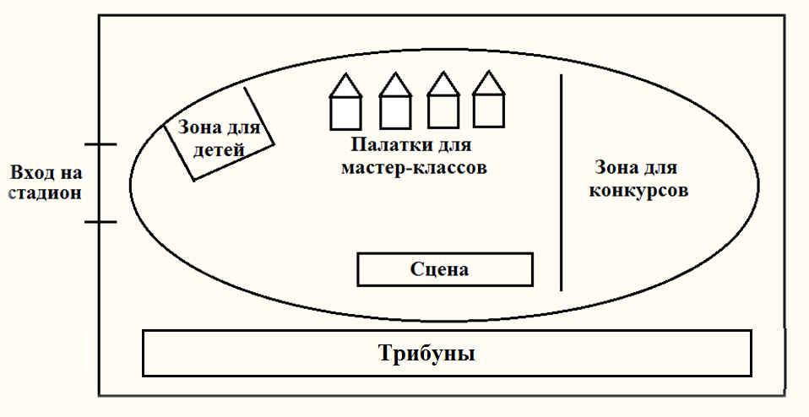
План-схема с картой проводимых мероприятий

Slide 9

СПАСИБО ЗА ВНИМАНИЕ!

